Slide 1
#########################################################################################################
# # # #
# #
# #
# #
# #
# #
# #
# #
# #
# #
# #
# #
# #
# #
# #
# #
# #
# #
# #
# #
# #
# #
#########################################################################################################
Snake auf
8x8 Led Matrix
Projekt angewandte Programmierung
Maik Joshua Wiegand & Max Schwengelbeck

Slide 2
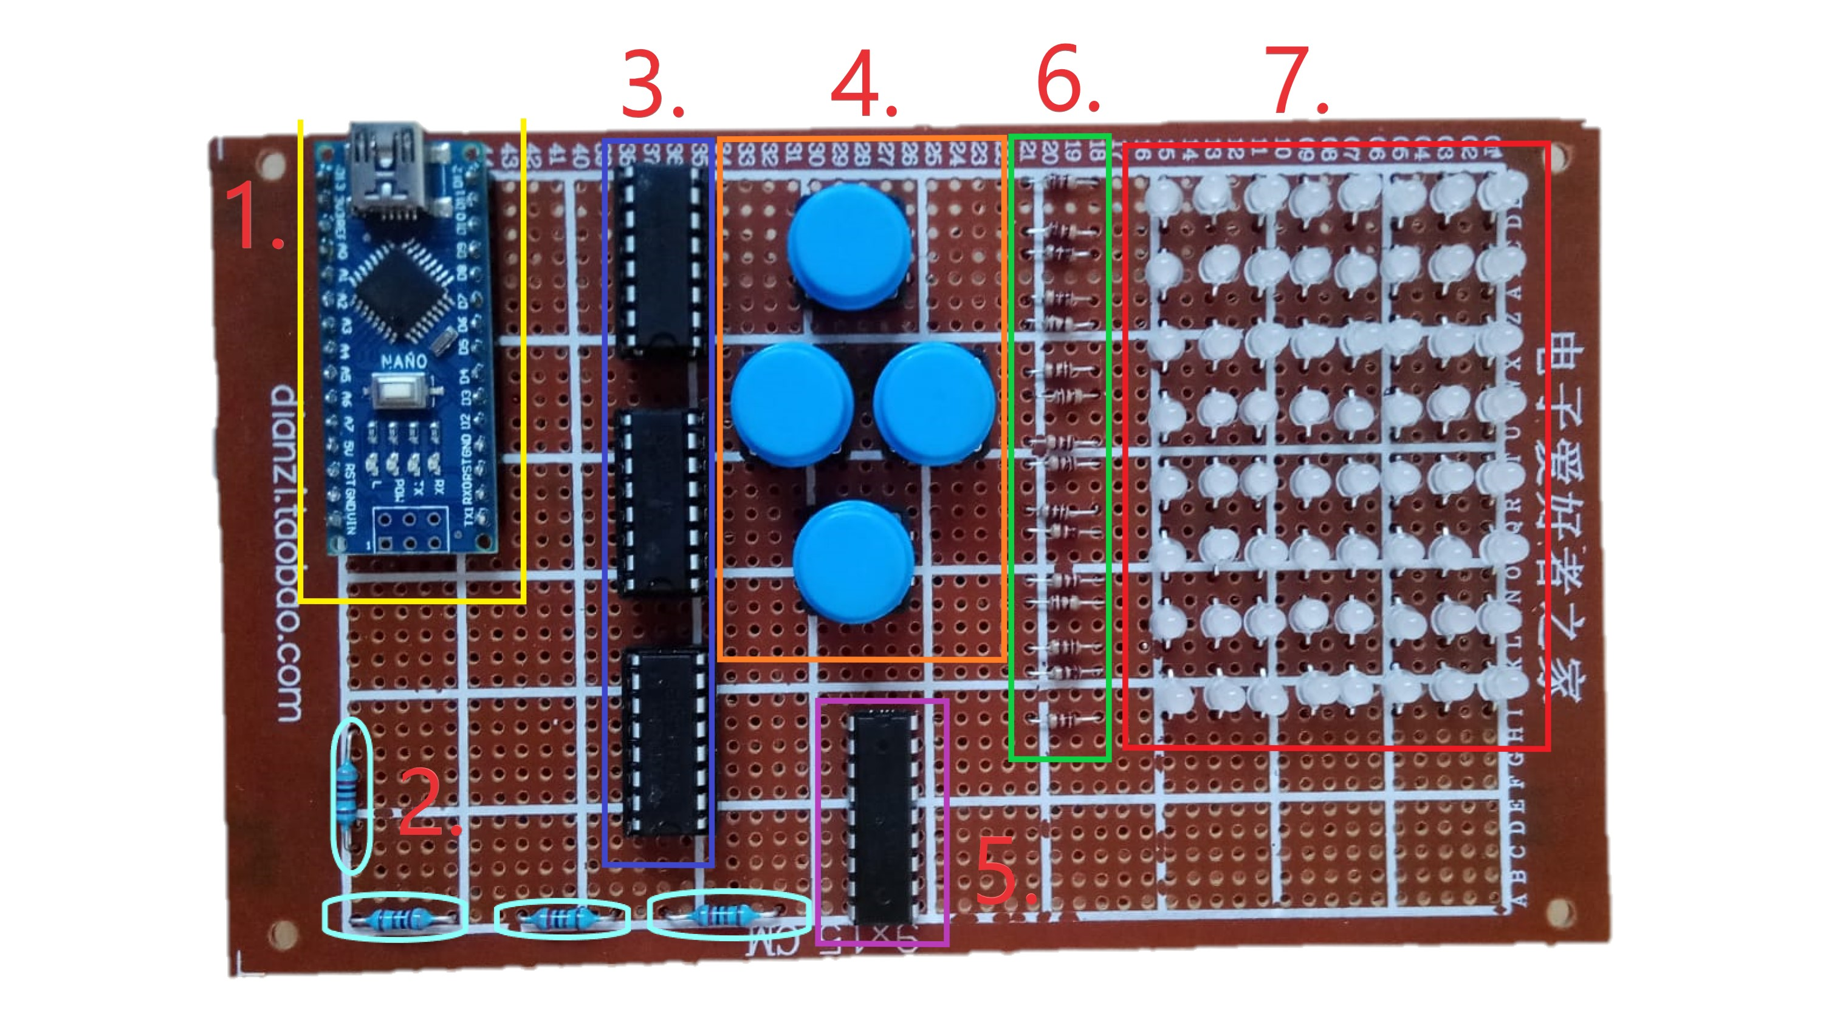
#########################################################################################################
# # # #
# #
# #
# #
# #
# #
# #
# #
# #
# #
# #
# #
# #
# #
# #
# #
# #
# #
# #
# #
# #
# #
#########################################################################################################
Die Platine:
Arduino Nano 2. Pulldown Widerstände der Taster 3. IC SN74HC595
4. Taster 5. IC ULN2803APG 6. LED-Vorwiderstände 7. LED-Matrix

Slide 3
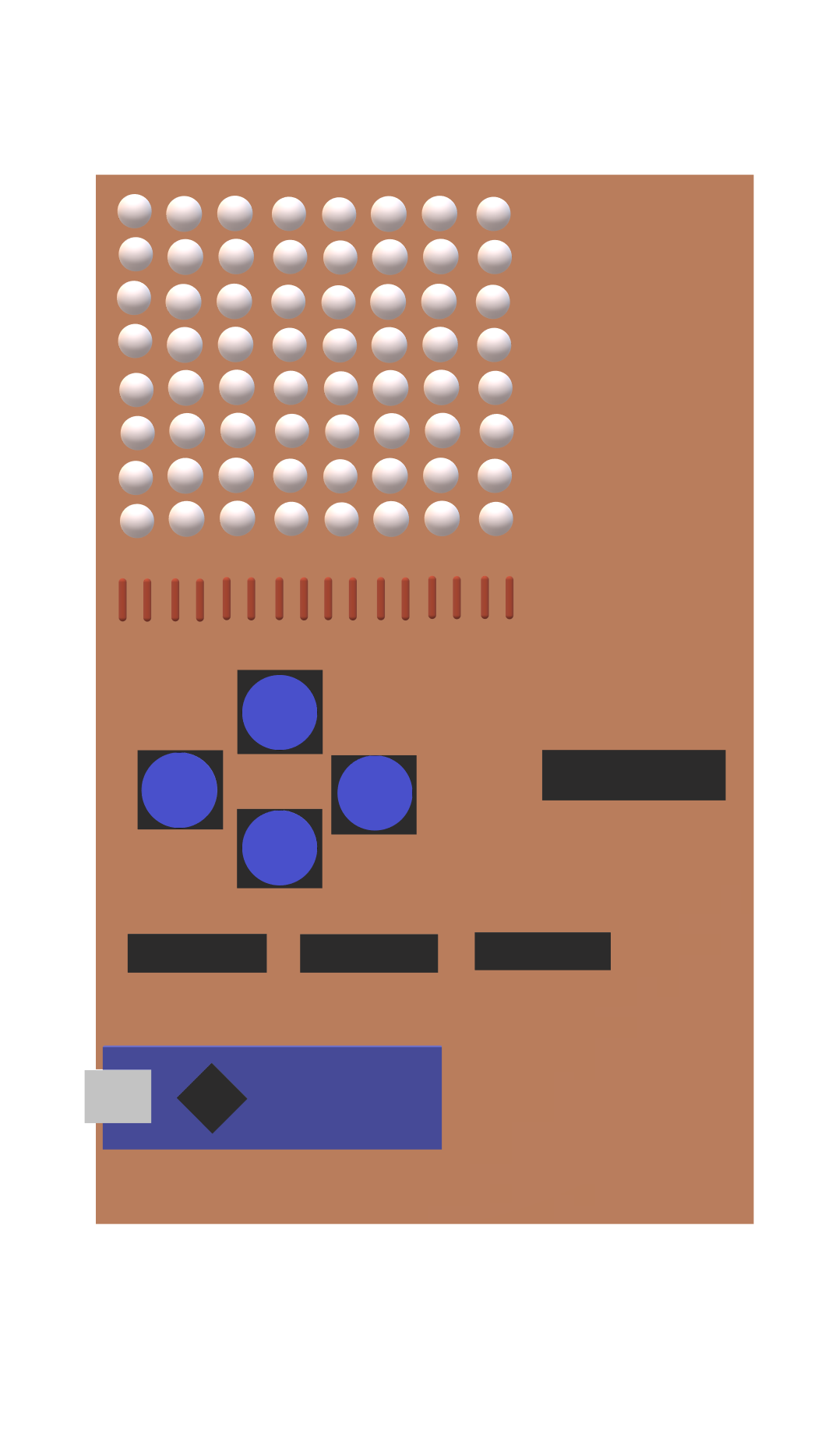
#########################################################################################################
# # # #
# #
# #
# #
# #
# #
# #
# #
# #
# #
# #
# #
# #
# #
# #
# #
# #
# #
# #
# #
# #
# #
#########################################################################################################
Das Programmprinzip:
Board Object (Matrix)
Snake Object
Board.set_value();
Board.print();
Pos X
Pos Y
Pos X
Pos Y
Pos X
Pos Y
Food
Pos X
Pos Y

Slide 4
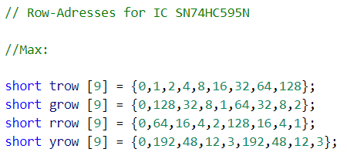
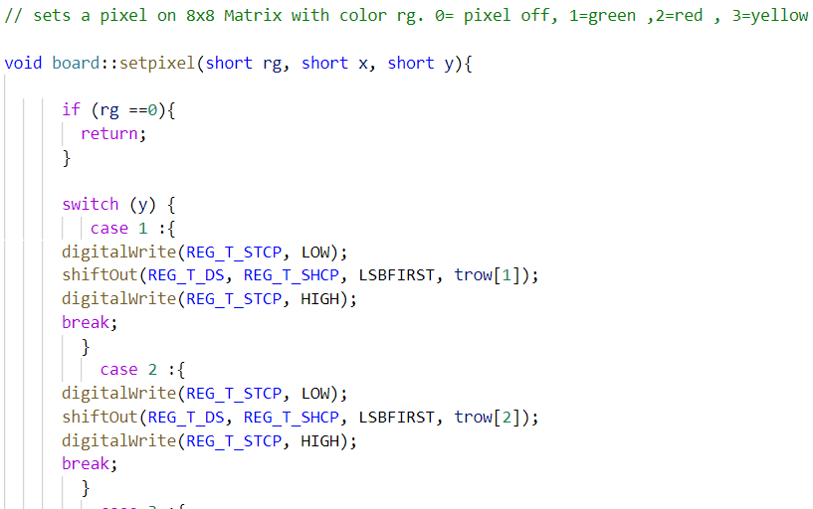
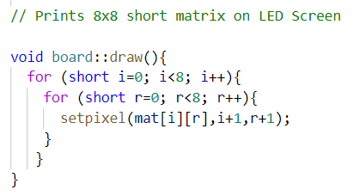
#########################################################################################################
# # # #
# #
# #
# #
# #
# #
# #
# #
# #
# #
# #
# #
# #
# #
# #
# #
# #
# #
# #
# #
# #
# #
#########################################################################################################
Die LED-Ansteuerung:
……….

Slide 5
#########################################################################################################
# # # #
# #
# #
# #
# #
# #
# #
# #
# #
# #
# #
# #
# #
# #
# #
# #
# #
# #
# #
# #
# #
# #
#########################################################################################################
class snake {
private:
node* first;
node* last;
int length; //Aktuelle Länge der Schlange
char heading; //Aktuelle Ausrichtung in WASD
public:
int getlength();
char getheading();
int getposx(int place);
int getposy(int place);
void grow(); //Lässt die Schlange um 1 Element wachsen
void move(); //Bewege die Schlange in Richtung heading
void setheading(char Direction);
snake(int startlength,int startx,int starty,char startheading); //Erzeugt eine Schlange mit beliebiger Position
~snake();
};

Slide 6
#########################################################################################################
# # # #
# #
# #
# #
# #
# #
# #
# #
# #
# #
# #
# #
# #
# #
# #
# #
# #
# #
# #
# #
# #
# #
#########################################################################################################
class Board {
private:
short mat [8][8] //Board Short-Matrix
public:
void draw(); //Zeichnet die Matrix auf er Platine
void init(); //Initialisiert das Board (u.A pinMode Befehle)
void setvalue(short value, short x, short y); //setzt Position X/Y auf den übergebenen Wert
short getvalue(short x, short y); //Gibt den aktuellen Wert an Position X/Y zurück
void set_default(); // Setzt das Board auf das Standard Bild zurück
Board();
~Board();
};

Slide 7
#########################################################################################################
# # # #
# #
# #
# #
# #
# #
# #
# #
# #
# #
# #
# #
# #
# #
# #
# #
# #
# #
# #
# #
# #
# #
#########################################################################################################
Die State Machine:
String STATE; // Erzeugt einen STATE String
int main (){
while (true){
if (STATE == "WELCOME "){ // Bei jedem Schleifendurchlauf wird der Status abgefragt
…
}
else if (STATE== "OP "){ // Je nach Status werden unterschiedliche Operationen
… ausgeführt
}
else if (STATE== " END "){ //Im END Status wird die Schleife abgebrochen
….
break;
}
} return 0;}

Slide 8
#########################################################################################################
# # # #
# #
# #
# #
# #
# #
# #
# #
# #
# #
# #
# #
# #
# #
# #
# #
# #
# #
# #
# #
# #
# #
#########################################################################################################
Vielen Dank
für Ihre
Aufmerksamkeit

